Slide 1


GIẢI TÍCH
LỚP
12
Chương 2: HÀM SỐ LŨY THỪA, HÀM SỐ MŨ VÀ HÀM SỐ LÔGARIT
Bài 5: LUYỆN TẬP PHƯƠNG TRÌNH MŨ
VÀ PHƯƠNG TRÌNH LÔGARIT
I
PHƯƠNG TRÌNH MŨ
BÀI TẬP TRẮC NGHIỆM
II
PHƯƠNG TRÌNH LÔGARIT
BÀI TẬP TRẮC NGHIỆM
Notes:
Hiệu ứng chưa đồng nhất và hợp lí. Nên để khung xuất hiện trước.

Slide 2
I
PHƯƠNG TRÌNH MŨ
1. Phương trình mũ cơ bản
phương trình vô nghiệm
Më réng:
2. Cách giải một số phương trình mũ đơn giản
+ Phương pháp đưa về cùng cơ số
+ Phương pháp đặt ẩn phụ ( chú ý đặt điều kiện cho ẩn phụ)
+ Phương pháp lôgarit hoá
+ Phương pháp sử dụng tính đơn điệu của hàm số mũ
+ Phương pháp đưa về phương trình tích
Notes:
.Nên đảo lại tử mẫu giống SGK cho HS dễ theo dõi. Chỗ nhận xét chưa đúng . Phải thay là “ Thương ….” như sách giáo khoa.
Số phức nghịch đảo không được kí hiệu là $z^{−1}$.

Slide 3
BÀI TẬP TRẮC NGHIỆM

Slide 4
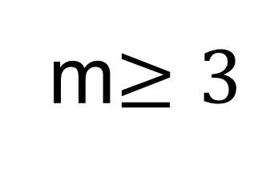



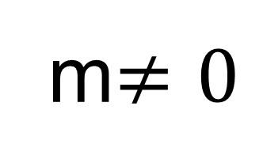

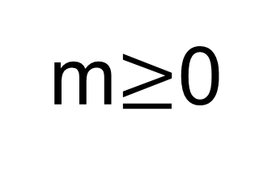
BÀI TẬP TRẮC NGHIỆM
Câu 1.
$Tìm tất cả các giá trị của tham số m để phương trình 3^{x}=m$ có nghiệm.
$$\text{A}\text{.}$$
m>0
$$\text{B}\text{.}$$
m$≥$0
$$\text{C}\text{.}$$
m$≥3$
$$\text{D}\text{.}$$
m$≠0$
A
Bài giải
.
Notes:
Giữ lại từ các hiệu ứng 4. Các hiệu ứng dùng đồng nhất từ trái sang phải.
Viết $\overline{z}$ sai ở hiệu ứng 5.
Tách hiệu ứng 6 thảnh 2 hiệu ứng.

Slide 5





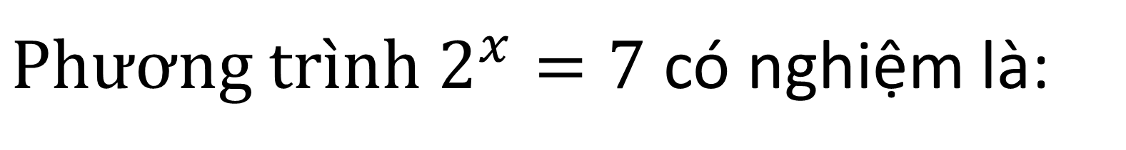
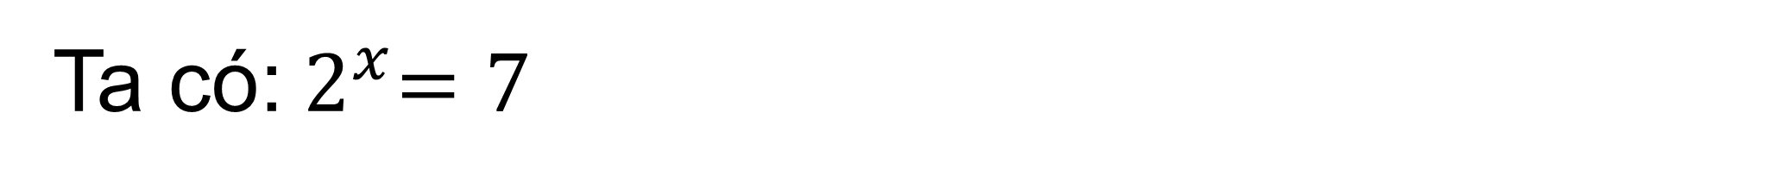
BÀI TẬP TRẮC NGHIỆM
Câu 2.
$Phương trình 2^{x}=7$ có nghiệm là:
$$\text{A}\text{.}$$
B
$$\text{B}\text{.}$$
$$\text{C}\text{.}$$
$$\text{D}\text{.}$$
Bài giải
$$\text{Ch}\text{ọ}\text{n} \text{B}\text{.}$$
Ta có:${ 2}^{x}=7$
.
Notes:
Giữ lại từ các hiệu ứng 4. Các hiệu ứng dùng đồng nhất từ trái sang phải.
Viết $\overline{z}$ sai ở hiệu ứng 5.
Tách hiệu ứng 6 thảnh 2 hiệu ứng.

Slide 6





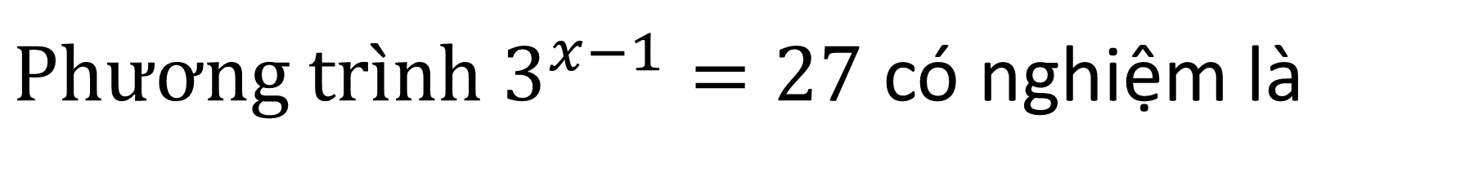
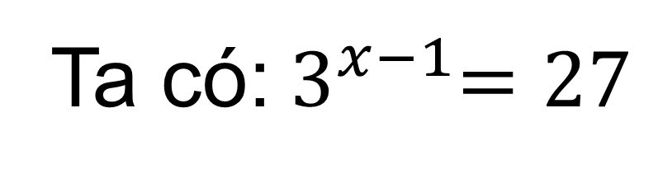
BÀI TẬP TRẮC NGHIỆM
Câu 3.
$Phương trình 3^{x−1}=27$ có nghiệm là
$$\text{A}\text{.}$$
$$\text{B}\text{.}$$
C
$$\text{C}\text{.}$$
$$\text{D}\text{.}$$
Bài giải
$$\text{Ch}\text{ọ}\text{n} \text{C}\text{.}$$
Ta có:${ 3}^{x−1}=27$
.
Notes:
Giữ lại từ các hiệu ứng 4. Các hiệu ứng dùng đồng nhất từ trái sang phải.
Viết $\overline{z}$ sai ở hiệu ứng 5.
Tách hiệu ứng 6 thảnh 2 hiệu ứng.

Slide 7
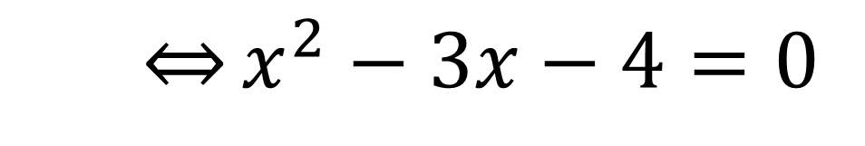
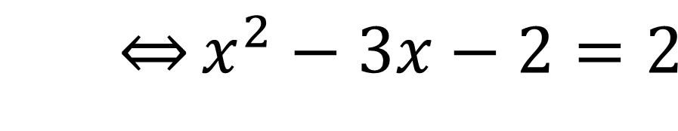


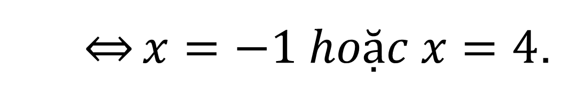
BÀI TẬP TRẮC NGHIỆM
Câu 4.
$Phương trình 2^{x^{2}−3x−2}=\text{4}$ có hai nghiệm x₁ và x₂. Tính tổng S= x₁ + x₂
$$\text{A}\text{.}$$
$$\text{B}\text{.}$$
$$\text{C}\text{.}$$
D
$$\text{D}\text{.}$$
Bài giải
Ta có: $2^{x^{2}−3x−2}=$4
$$\overset{⇔}{}2^{x^{2}−3x−2}=2^{2}$$
$$\overset{⇔}{}x^{2}−3x−2=2$$
$\overset{⇔}{}x^{2}−3x−4=0$
.
$\overset{⇔}{}x=−1 hoặc x=4$.
Notes:
Giữ lại từ các hiệu ứng 4. Các hiệu ứng dùng đồng nhất từ trái sang phải.
Viết $\overline{z}$ sai ở hiệu ứng 5.
Tách hiệu ứng 6 thảnh 2 hiệu ứng.

Slide 8
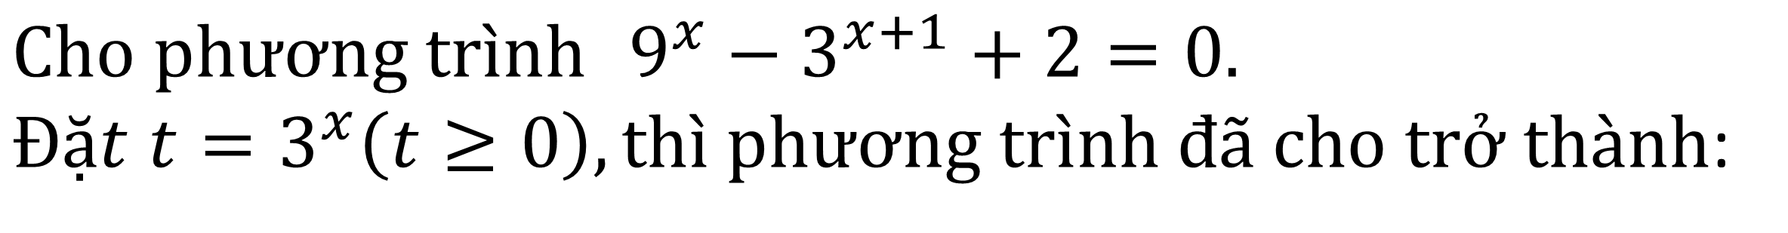




BÀI TẬP TRẮC NGHIỆM
Câu 5.
$$Cho phương trình {9^{x}−3}^{x+1}+2=0.$$
$Đặt{ t=3}^{x}\left(t≥0\right), thì phương trình đã cho trở thành$:
$$\text{A}\text{.}$$
$$\text{B}\text{.}$$
$$\text{C}\text{.}$$
$$\text{D}\text{.}$$
B
Bài giải
C.
$${{Ta có: 9}^{x}−3}^{x+1}+2=0$$
${{{(3}^{x})}^{2}−3. 3}^{x}+2=0$
$$Đặt{ t=3}^{x}\left(t≥0\right), thì phương trình đã cho trở thành: t^{2}−3t+2=0$$
.
Notes:
Giữ lại từ các hiệu ứng 4. Các hiệu ứng dùng đồng nhất từ trái sang phải.
Viết $\overline{z}$ sai ở hiệu ứng 5.
Tách hiệu ứng 6 thảnh 2 hiệu ứng.

Slide 9





BÀI TẬP TRẮC NGHIỆM
Câu 6.
$$Phương trình {9^{x^{2}}−4.3}^{x^{2}}+3=0 có số nghiệm là:$$
$$\text{A}\text{.}$$
$$\text{B}\text{.}$$
C
$$\text{C}\text{.}$$
$$\text{D}\text{.}$$
Bài giải
$${{Ta có 9}^{x^{2}}−4.3}^{x^{2}}+3=0$$
C.
${{(3^{x^{2}})}^{2}−4.3}^{x^{2}}+3=0$
$$Đặt {t=3}^{x^{2}}\left(t≥0\right), thì phương trình đã cho trở thành: t^{2}−4t+3=0$$
$$\overset{⇔}{}\left[\begin{matrix}t=1 \\ t=3\end{matrix}\right.$$
$$Với t=1\overset{⇒}{}3^{x^{2}}=1\overset{⇔}{}x^{2}=0\overset{⇔}{}x=0$$
.
$$Với t=3\overset{⇒}{}3^{x^{2}}=3\overset{⇔}{}x^{2}=1\overset{⇔}{}x=±1$$
Notes:
Giữ lại từ các hiệu ứng 4. Các hiệu ứng dùng đồng nhất từ trái sang phải.
Viết $\overline{z}$ sai ở hiệu ứng 5.
Tách hiệu ứng 6 thảnh 2 hiệu ứng.

Slide 10
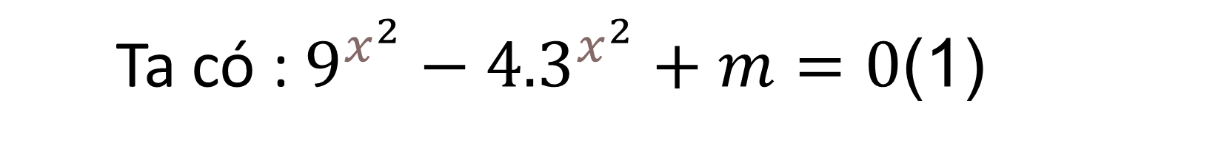








BÀI TẬP TRẮC NGHIỆM
Câu 7.
$$Tìm m để phương trình{{ 9}^{x^{2}}−4.3}^{x^{2}}+m=0 có 4 nghiệm phân biệt$$
$$\text{A}\text{.}$$
B
$$\text{B}\text{.}$$
$$\text{C}\text{.}$$
$$\text{D}\text{.}$$
Bài giải
Ta có : ${9^{x^{2}}−4.3}^{x^{2}}+m=0$(1)
${{(3^{x^{2}})}^{2}−4.3}^{x^{2}}+m=0$
$$Đặt {t=3}^{x^{2}}\left(t≥0\right), thì phương trình đã cho trở thành: t^{2}−4t+m=0(2)$$
$$Phương trình \left(1\right) có 4 nghiệm phân biệt$$
$$\overset{⇔}{} phương trình \left(2\right) có hai nghiệm phân biệt cùng dương$$
$$\overset{⇔}{}\left\{\begin{matrix}∆′>0 \\ x_{1}+x_{2}>0 \\ x_{1}x_{2}>0\end{matrix}\right.$$
$$\overset{⇔}{}\left\{\begin{matrix}4−m>0 \\ 4>0 \\ m>0\end{matrix}\right.$$
$$\overset{⇔}{}\left\{\begin{matrix}m<4 \\ m>0\end{matrix}\right.$$
.
Notes:
Giữ lại từ các hiệu ứng 4. Các hiệu ứng dùng đồng nhất từ trái sang phải.
Viết $\overline{z}$ sai ở hiệu ứng 5.
Tách hiệu ứng 6 thảnh 2 hiệu ứng.

Slide 11
BÀI TẬP TỰ LUẬN

Slide 12
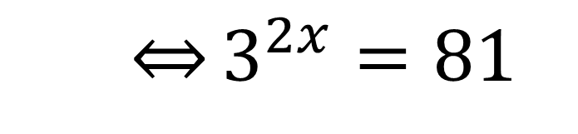
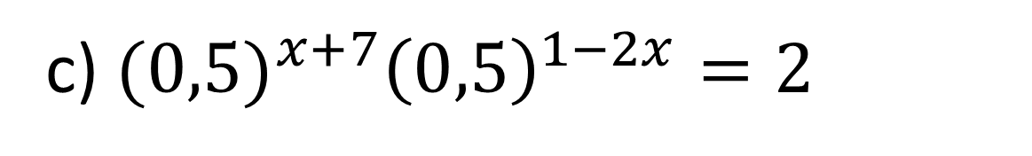
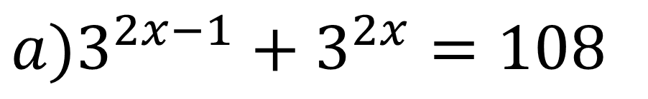
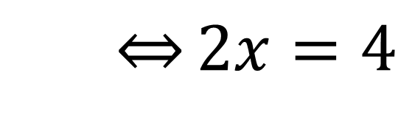
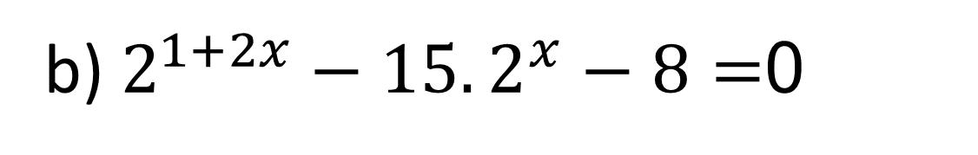
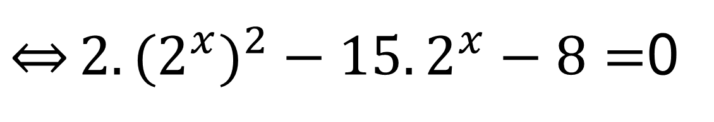
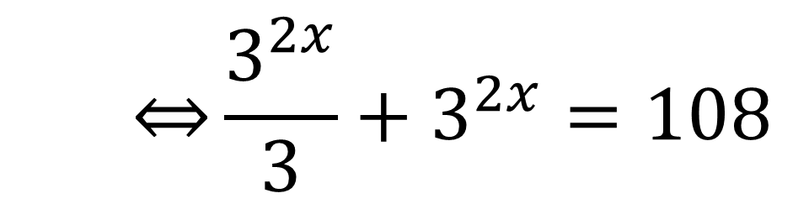
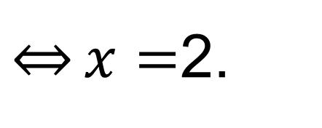
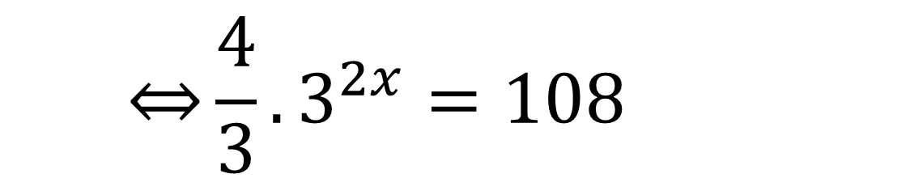
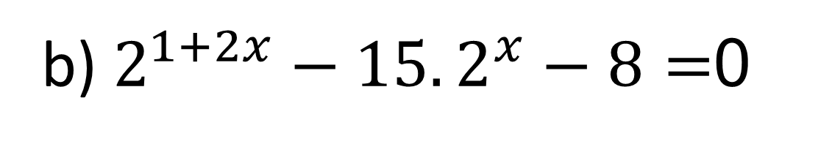
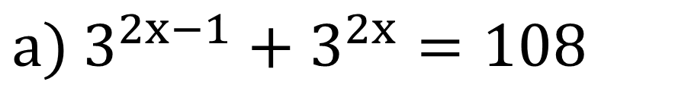
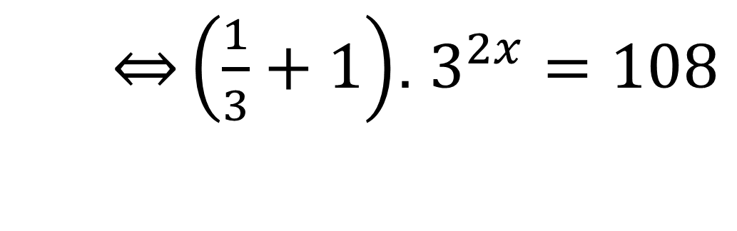
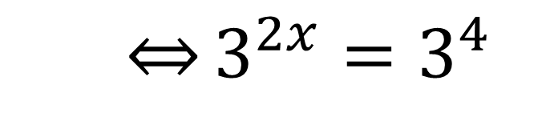
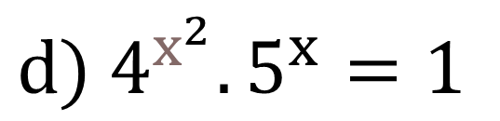
BÀI TẬP TỰ LUẬN
Bài 1.
Giải các phương trình sau:
$${a) 3}^{2x−1}+3^{2x}=108$$
b) $2^{1+2x}−15.2^{x}−8=$0
c) ${(0,5)}^{x+7}{\left(0,5\right)}^{1−2x}=2$
$${{d) 4}^{x^{2}}.5}^{x}=1$$
Bài giải
$$\overset{⇔}{}\frac{3^{2x}}{3}+3^{2x}=108$$
b) $2^{1+2x}−15.2^{x}−8=$0
$${a)3}^{2x−1}+3^{2x}=108$$
$$\overset{⇔}{}\frac{4}{3}.3^{2x}=108$$
$\overset{⇔}{}2.{{(2}^{x})}^{2}−15.2^{x}−8=$0
$\overset{⇔}{}\left(\frac{1}{3}+1\right)$. $3^{2x}=108$
$\overset{⇔}{}3^{2x}=81$
$\overset{⇔}{}3^{2x}=3^{4}$
$$\overset{⇔}{}2x=4$$
$\overset{⇔}{}x=$2.
Notes:
.Nên đảo lại tử mẫu giống SGK cho HS dễ theo dõi. Chỗ nhận xét chưa đúng . Phải thay là “ Thương ….” như sách giáo khoa.
Số phức nghịch đảo không được kí hiệu là $z^{−1}$.

Slide 13
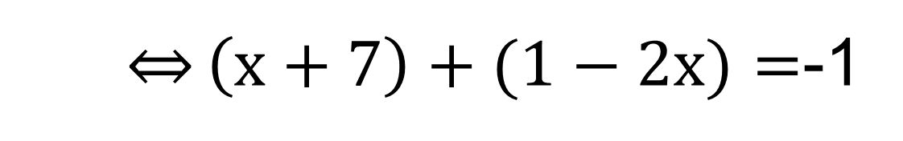


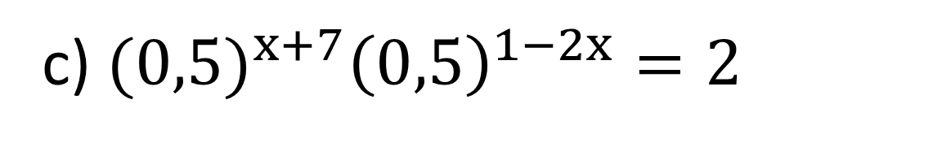
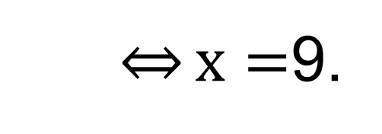
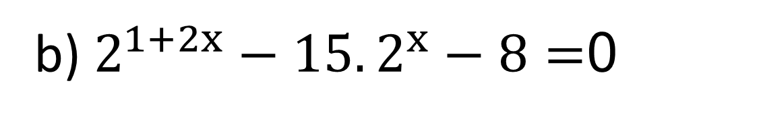
BÀI TẬP TỰ LUẬN
Bài 1.
Giải các phương trình sau:
$${a) 3}^{2x−1}+3^{2x}=108$$
b) $2^{1+2x}−15.2^{x}−8=$0
c) ${(0,5)}^{x+7}{\left(0,5\right)}^{1−2x}=2$
$${{d) 4}^{x^{2}}.5}^{x}=1$$
Bài giải
$${{d) 4}^{x^{2}}.5}^{x}=1$$
$c){(0,5)}^{x+7}.{(0,5)}^{1−2x}=$2
$$\overset{⇔}{}{(0,5)}^{\left(x+7\right)+(1−2x)}={(0,5)}^{−1}$$
$\overset{⇔}{}\left(x+7\right)+(1−2x)=$-1
$\overset{⇔}{}x=$9.
Notes:
.Nên đảo lại tử mẫu giống SGK cho HS dễ theo dõi. Chỗ nhận xét chưa đúng . Phải thay là “ Thương ….” như sách giáo khoa.
Số phức nghịch đảo không được kí hiệu là $z^{−1}$.

Slide 14
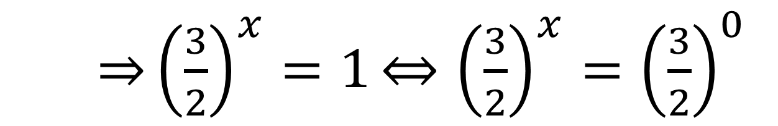
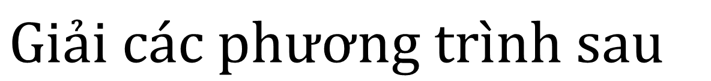
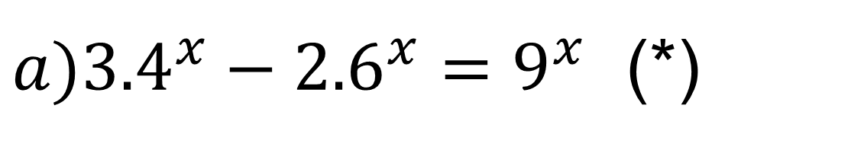
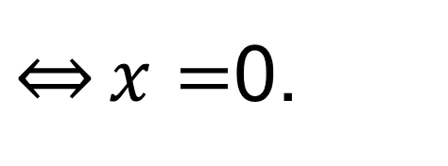
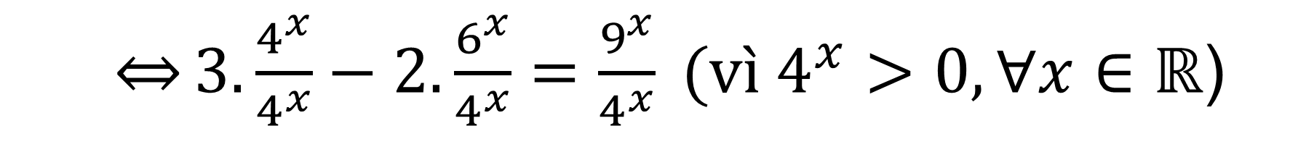
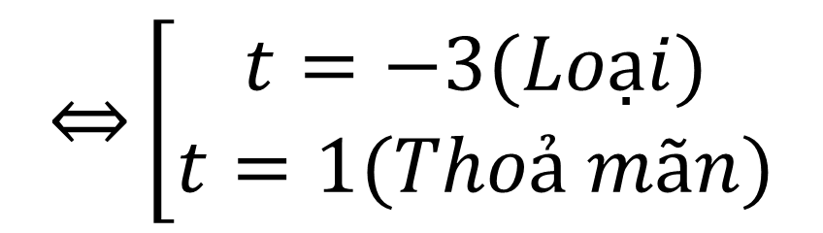
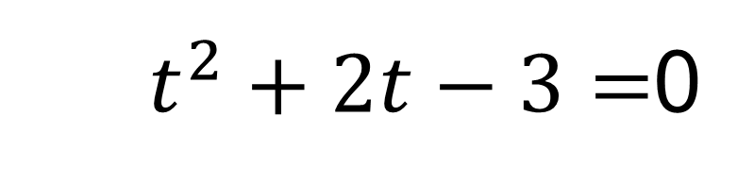
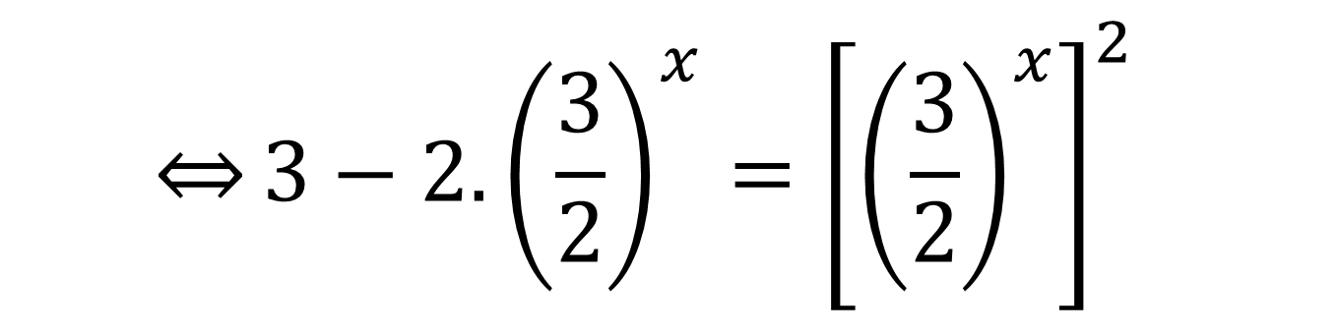
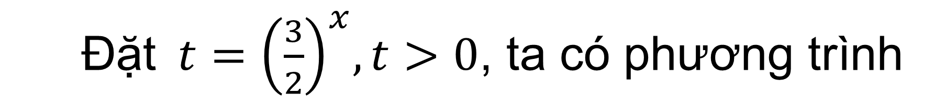
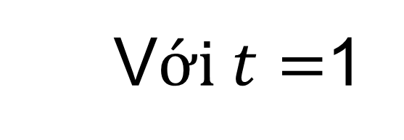
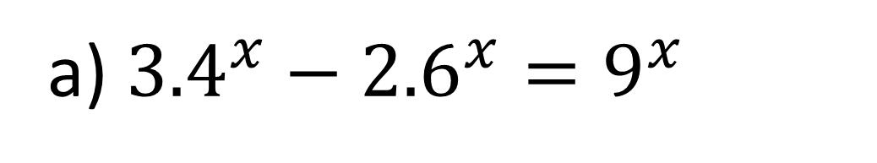
BÀI TẬP TỰ LUẬN
Bài 2.
$$Giải các phương trình sau$$
a) ${3.4}^{x}−{2.6}^{x}=9^{x}$
Bài giải
$$\overset{⇔}{}3−2.{\left(\frac{3}{2}\right)}^{x}={\left[{\left(\frac{3}{2}\right)}^{x}\right]}^{2}$$
${a)3.4}^{x}−{2.6}^{x}=9^{x}$ (*)
$\overset{⇔}{}3.\frac{4^{x}}{4^{x}}−2.\frac{6^{x}}{4^{x}}=\frac{9^{x}}{4^{x}} (vì 4^{x}>0,∀x∈ℝ$)
Đặt${ t=\left(\frac{3}{2}\right)}^{x},t>0$, ta có phương trình
$$\overset{⇔}{}\left[\begin{matrix}t=−3(Loại) \\ t=1(Thoả mãn)\end{matrix}\right.$$
$t^{2}+2t−3=$0
$\overset{⇒}{}{\left(\frac{3}{2}\right)}^{x}=1\overset{⇔}{}$ ${\left(\frac{3}{2}\right)}^{x}={\left(\frac{3}{2}\right)}^{0}$
V$ới t=$1
$\overset{⇔}{}x=$0.
Vậy phương trình (*) có một nghiệm $x=$0.
Notes:
.Nên đảo lại tử mẫu giống SGK cho HS dễ theo dõi. Chỗ nhận xét chưa đúng . Phải thay là “ Thương ….” như sách giáo khoa.
Số phức nghịch đảo không được kí hiệu là $z^{−1}$.

Slide 15
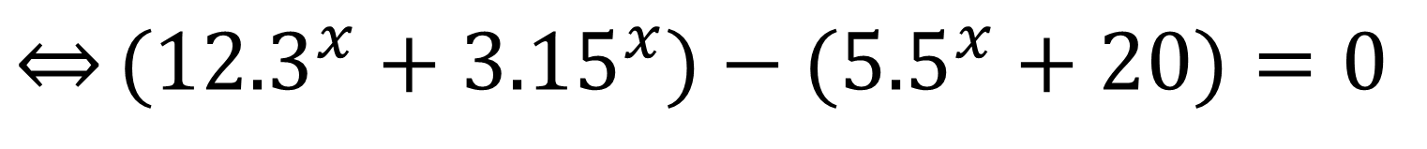
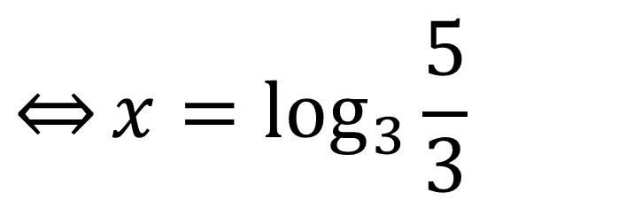

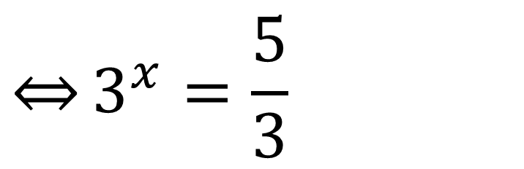
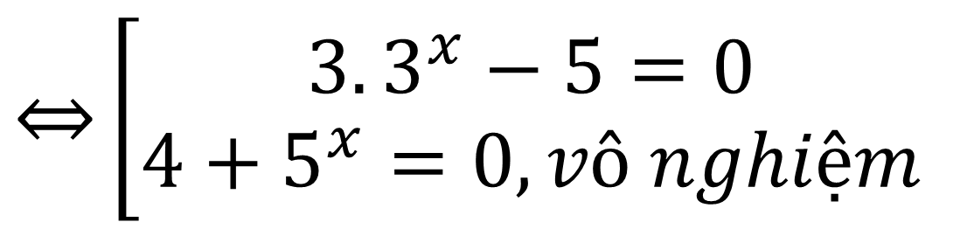
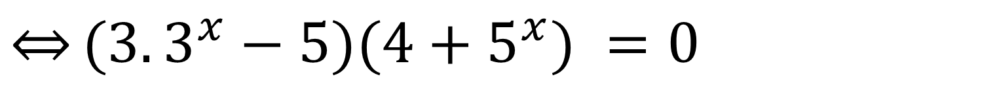


BÀI TẬP TỰ LUẬN
Bài 2.
$$Giải các phương trình sau$$
$${a)3.4}^{x}−{2.6}^{x}=9^{x}$$
Bài giải
${b)12.3}^{x}+{3.15}^{x}−{5.5}^{x}−20=0$ (*)
$\overset{⇔}{}({12.3}^{x}+{3.15}^{x})−({5.5}^{x}+20)=0$
$\overset{⇔}{}3.3^{x}(4+5^{x})−5(5^{x}+4)=0$
$\overset{⇔}{}(3.3^{x}−5)(4+5^{x}) =0$
$$\overset{⇔}{}\left[\begin{matrix}3.3^{x}−5=0 \\ 4+5^{x}=0, vô nghiệm\end{matrix}\right.$$
$$\overset{⇔}{}3^{x}=\frac{5}{3}$$
$$\overset{⇔}{}x=\log_{3}{\frac{5}{3}}$$
Notes:
.Nên đảo lại tử mẫu giống SGK cho HS dễ theo dõi. Chỗ nhận xét chưa đúng . Phải thay là “ Thương ….” như sách giáo khoa.
Số phức nghịch đảo không được kí hiệu là $z^{−1}$.

Slide 16
DẶN DÒ
1
Xem lại các dạng bài tập trên
2
Làm bài tập 3,4 (SGK 84 ,85)
3
Làm bài tập trong phiếu học tập
Notes:
Bỏ hiệu ứng 1

Slide 17
PHIẾU HỌC TẬP
Giải các phương trình sau
Notes:
Bỏ hiệu ứng 1

Slide 18
TIẾT HỌC KẾT THÚC
TRÂN TRỌNG CẢM ƠN CÁC EM HỌC SINH ĐÃ THEO DÕI!
Notes:
Giữ lại từ các hiệu ứng 4. Các hiệu ứng dùng đồng nhất từ trái sang phải.
Viết $\overline{z}$ sai ở hiệu ứng 5.
Tách hiệu ứng 6 thảnh 2 hiệu ứng.

Slide 19







I
PHƯƠNG TRÌNH MŨ
Bài tập 2b trang 84 SGK:
Giải phương trình $2^{x+1}+2^{x−1}+2^{x}=28$
Bài giải
$$2^{x+1}+2^{x−1}+2^{x}=28$$
$$\overset{⇔}{}2^{x}.2^{1}+\frac{2^{x}}{2}+2^{x}=28$$
$\overset{⇔}{}\left(2+\frac{1}{2}+1\right)$. $2^{x}=28$
$$\overset{⇔}{}\frac{7}{2}.2^{x}=28$$
$\overset{⇔}{}2^{x}=8$
$\overset{⇔}{}2^{x}=2^{3}$
$\overset{⇔}{}x=3$.
Notes:
.Nên đảo lại tử mẫu giống SGK cho HS dễ theo dõi. Chỗ nhận xét chưa đúng . Phải thay là “ Thương ….” như sách giáo khoa.
Số phức nghịch đảo không được kí hiệu là $z^{−1}$.

Slide 20


I
PHƯƠNG TRÌNH MŨ
Bài tập 1a trang 84 SGK:
Giải phương trình ${(0,3)}^{3x−2}=1$
Bài giải
$${(0,3)}^{3x−2}=1$$
$\overset{⇔}{}{(0,3)}^{3x−2}={(0,3)}^{0}$
$\overset{⇔}{}3x−2=$0
$\overset{⇔}{}x=\frac{2}{3}$.
Notes:
.Nên đảo lại tử mẫu giống SGK cho HS dễ theo dõi. Chỗ nhận xét chưa đúng . Phải thay là “ Thương ….” như sách giáo khoa.
Số phức nghịch đảo không được kí hiệu là $z^{−1}$.

Slide 21



I
PHƯƠNG TRÌNH MŨ
Bài tập 1b trang 84 SGK:
Giải phương trình ${(\frac{1}{5})}^{x}=$25
Bài giải
$${(\frac{1}{5})}^{x}=25$$
$\overset{⇔}{}{(5^{−1})}^{x}={(5)}^{2}$
$\overset{⇔}{}{(5)}^{−x}={(5)}^{2}$
$$\overset{⇔}{}−x=2$$
$\overset{⇔}{}x=−2$.
Notes:
.Nên đảo lại tử mẫu giống SGK cho HS dễ theo dõi. Chỗ nhận xét chưa đúng . Phải thay là “ Thương ….” như sách giáo khoa.
Số phức nghịch đảo không được kí hiệu là $z^{−1}$.

